Slide 1
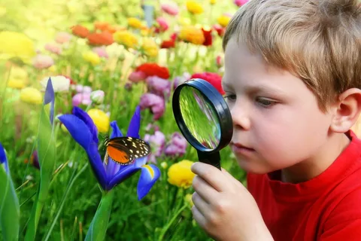
Муниципальное Бюджетное дошкольное образовательное учреждение
«детский сад «Непоседы»
Инновационный проект
«Экологическое воспитание дошкольников в соответствии с ФГОС ДО»
Воспитатель 1 кв.кат.
Бакенова Земфира Мавлютовна
г. Муравленко, 2022

Slide 2
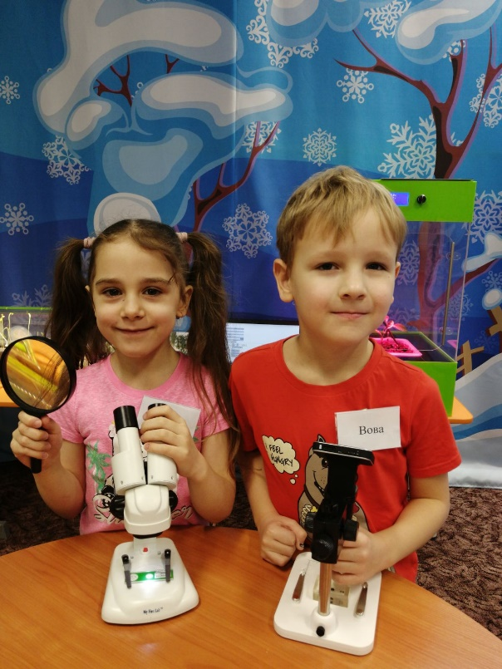
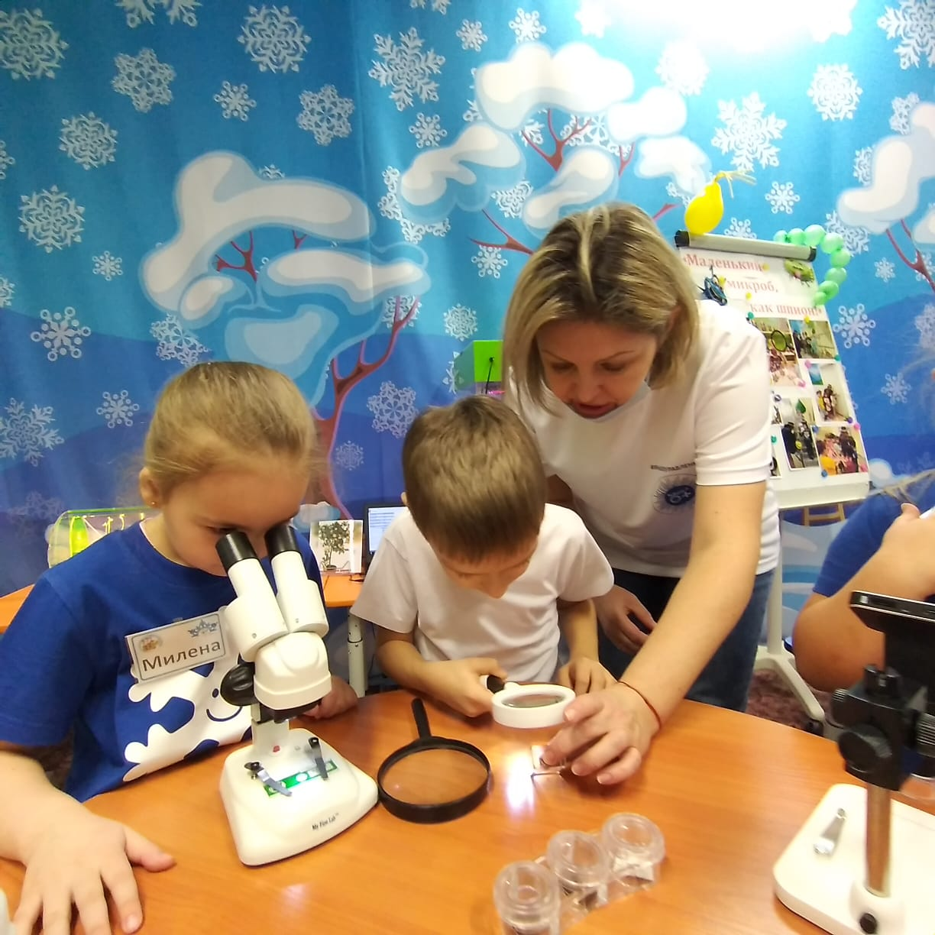
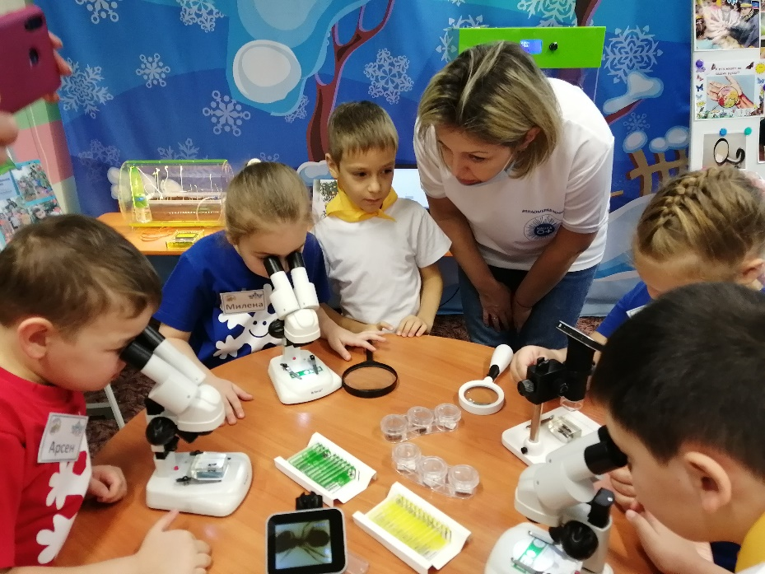
Вид проекта: долгосрочный, досугово-познавательный, творчески- исследовательский;
Участники проекта: Дети дошкольного возраста, родители воспитанников, педагоги;

Slide 3
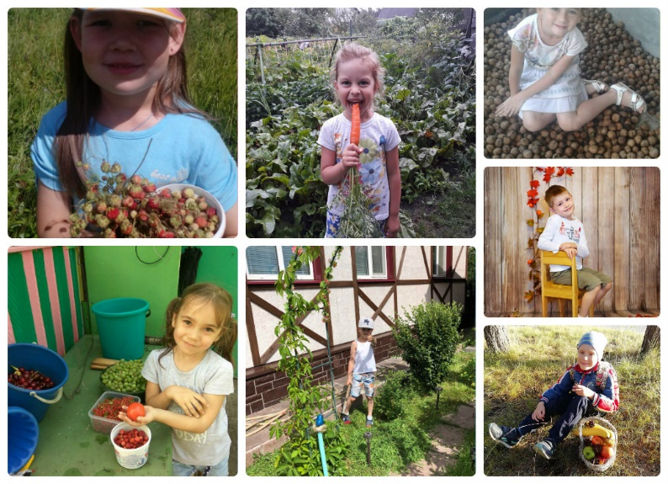
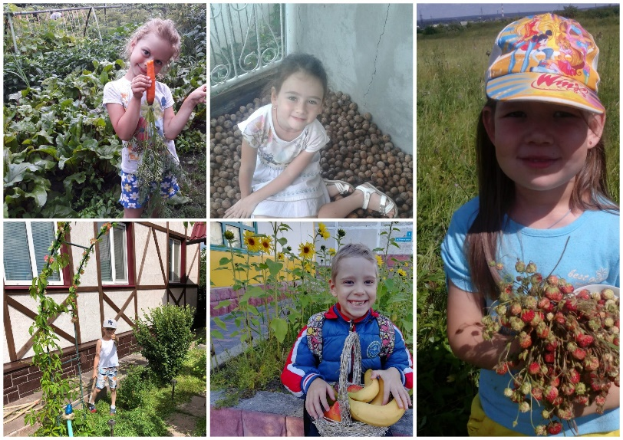
Актуальность проекта:
«Любовь к Родине начинается с любви к природе». Именно под этим лозунгом детское экологическое движение страны проводит все мероприятия, которые направлены на то, чтобы наши дети научились любить Родину через любовь к окружающему миру.
Дело в том, что заложить любовь к Родине, к родному краю, к родной природе, к людям можно только в младшем возрасте. Потом поменять мировоззрение, изменить представления и взгляды человека на окружающее необычайно сложно. Именно поэтому важно своевременно развивать экологическое сознание маленькой личности.

Slide 4
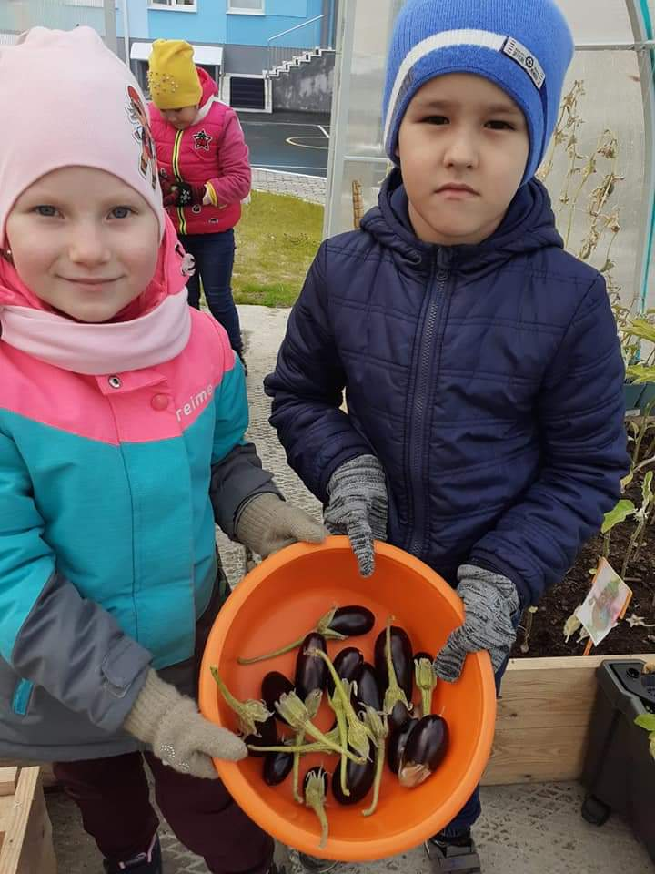
Задачи проекта:
- разработать и внедрить в практическую деятельность объекты для ознакомления детей с окружающим их миром;
- познакомить с разными объектами живой природы и показать ее взаимосвязь с окружающим миром;
- формировать у детей экологически грамотное поведение в природе, безопасное как для дошкольников, так и для самой природы;
- воспитывать у дошкольников эстетические чувства, умение замечать и беречь красоту окружающей природы;
- способствовать повышению профессиональной компетентности педагогов в вопросах создания эколого–развивающей среды и проведения экскурсий по объектам экологической тропы;

Slide 5
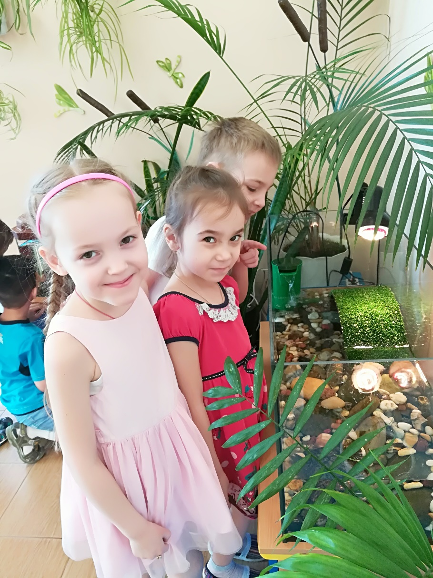
Ожидаемые результаты:
Дети: o Расширение знаний и представлений детей о бережном, созидательном отношении к природе. o Формирование у детей гуманистической направленности поведения в окружающих природных условиях. o Содействовать развитию представлений о растительном и животном мире.
Педагоги: o Обогащение методической базы ДОУ дидактическими материалами экологического направления. o Презентация проекта на методическом объединении o Повышение педагогической компетентности воспитателей по расширению экологических знаний у детей.

Slide 6
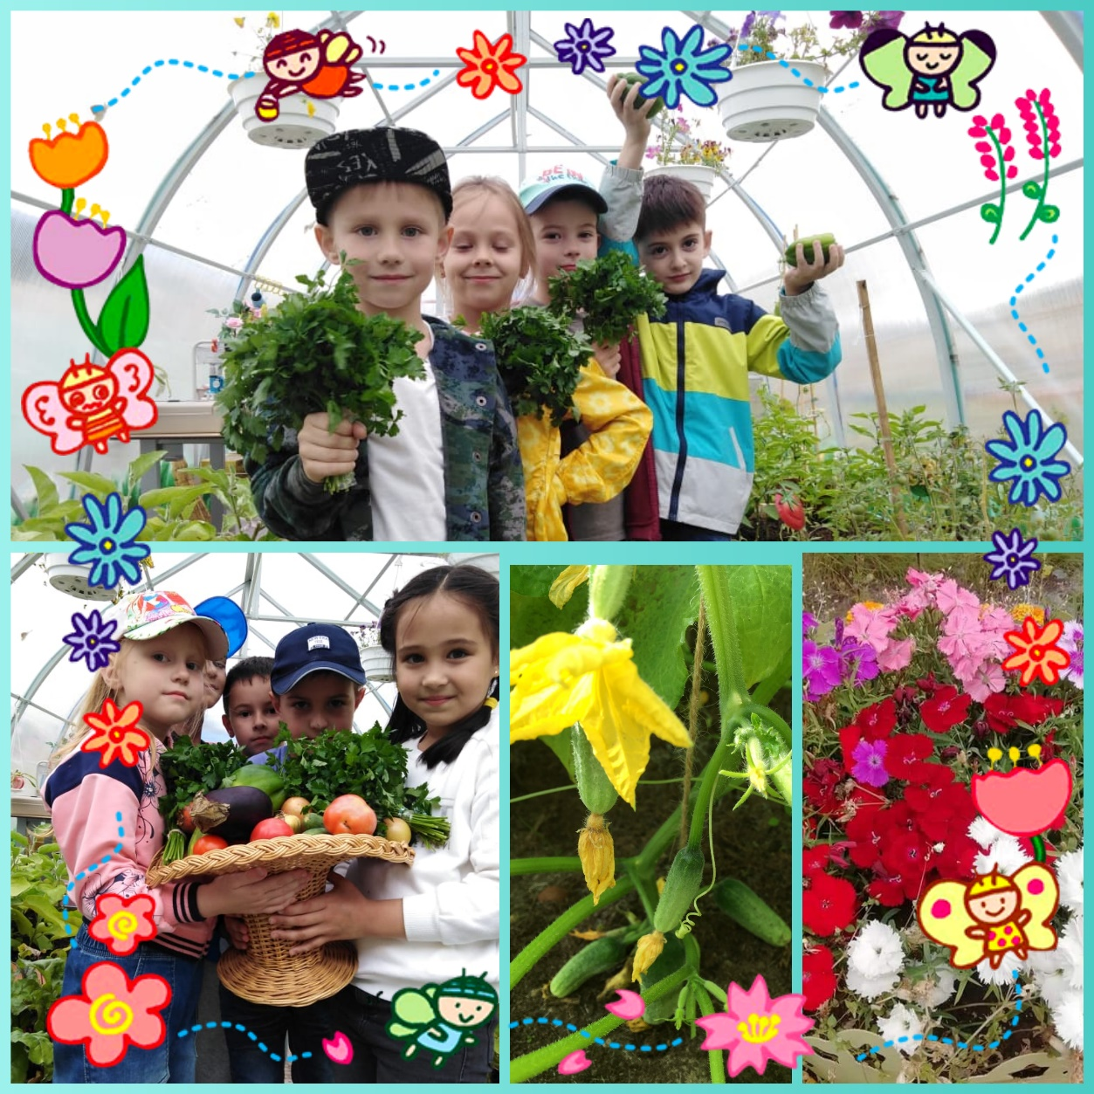
Участие детей в благоустройстве детского сада «Теплица»

Slide 7
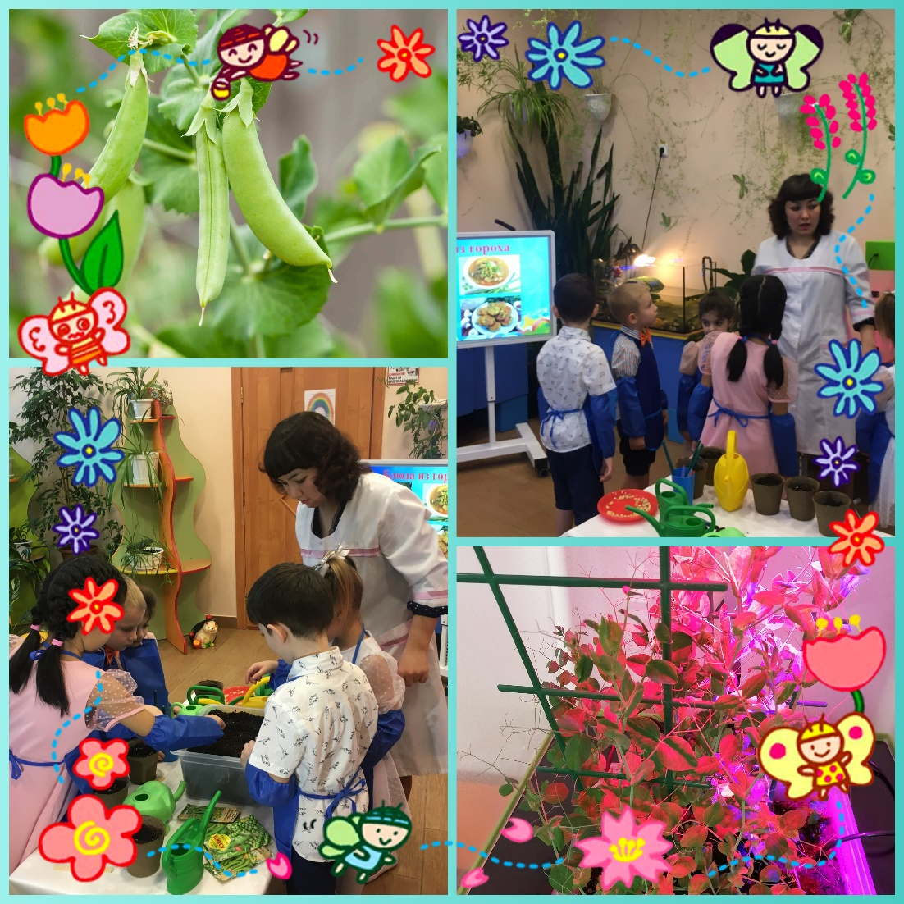
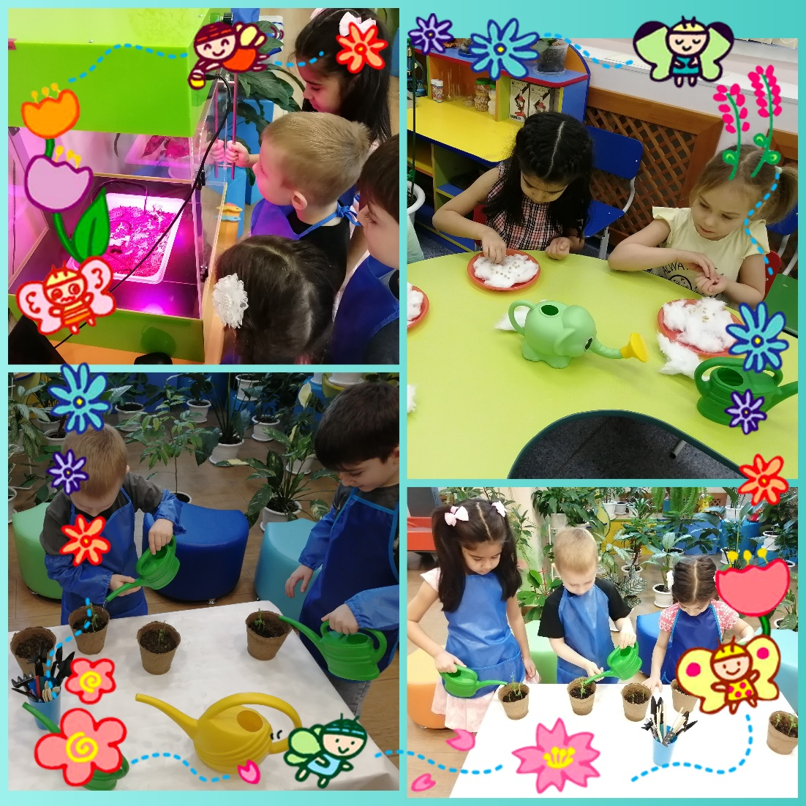
«Огород на подоконнике»

Slide 8
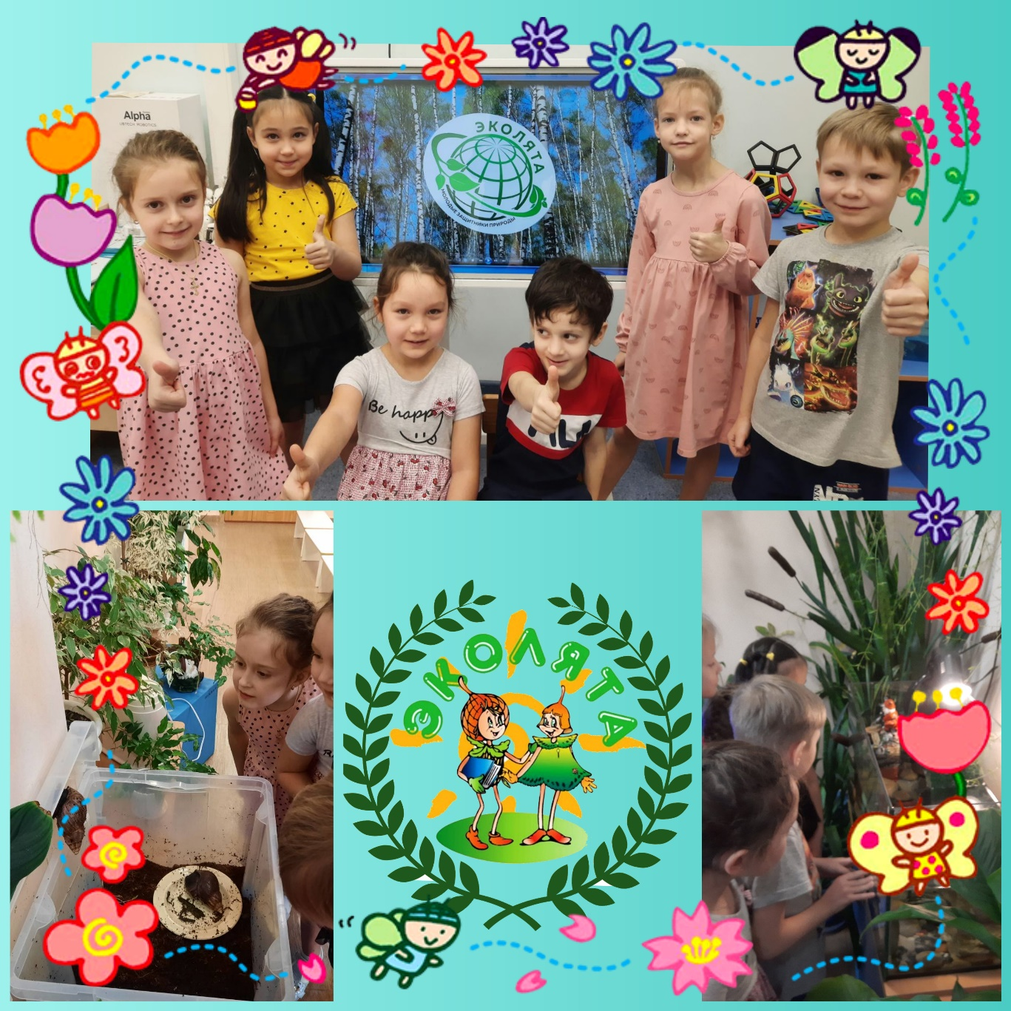
Участие в экологическом проекте «Эколята-молодые защитники природы»

Slide 9
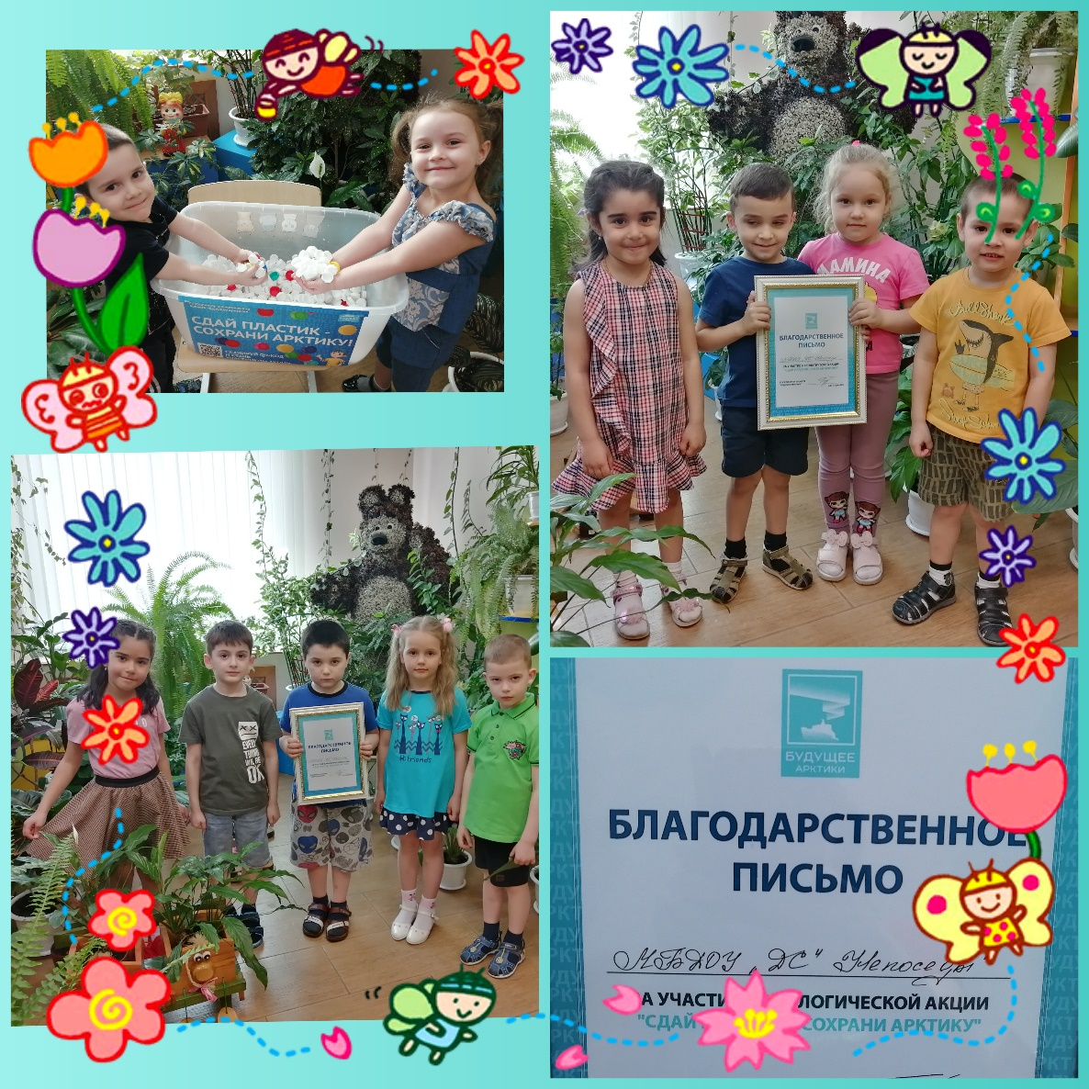
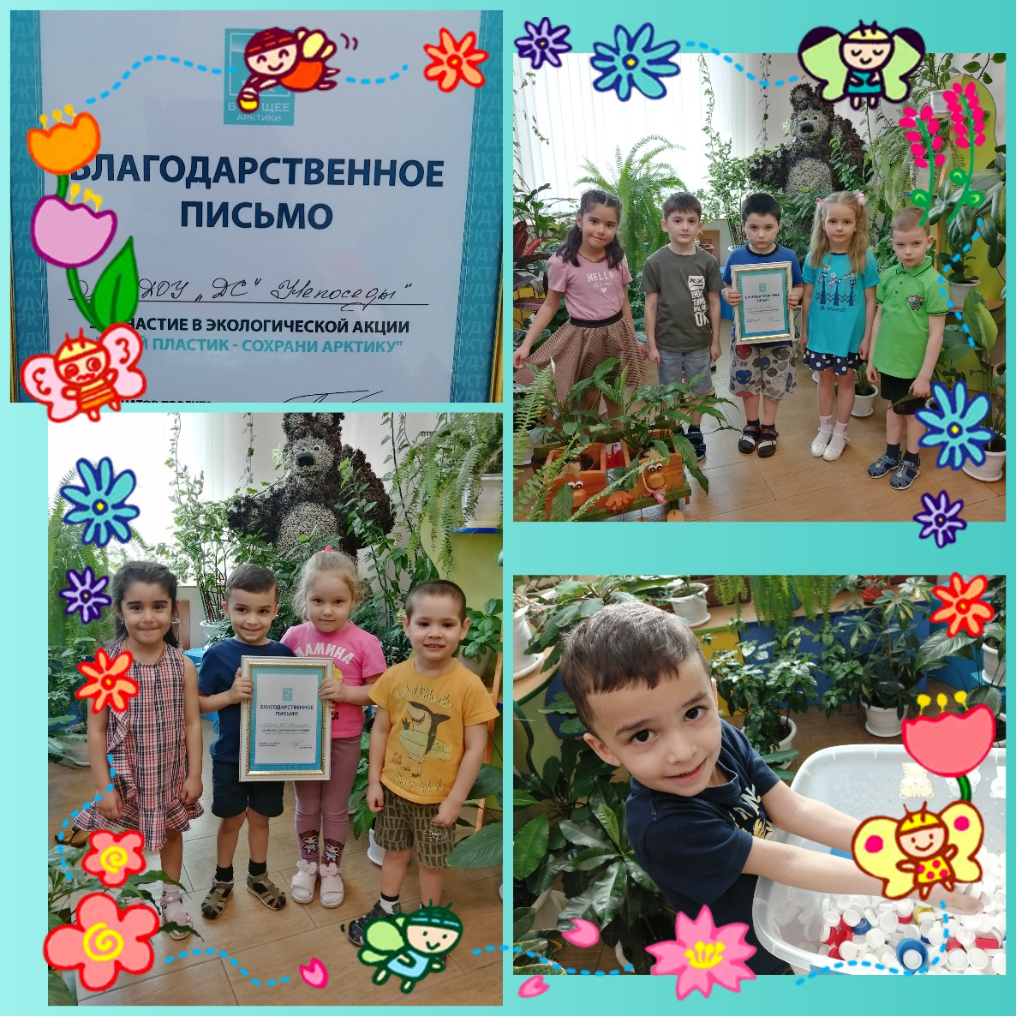
Экологическая акция «собери крышечки-спаси Арктику»

Slide 10
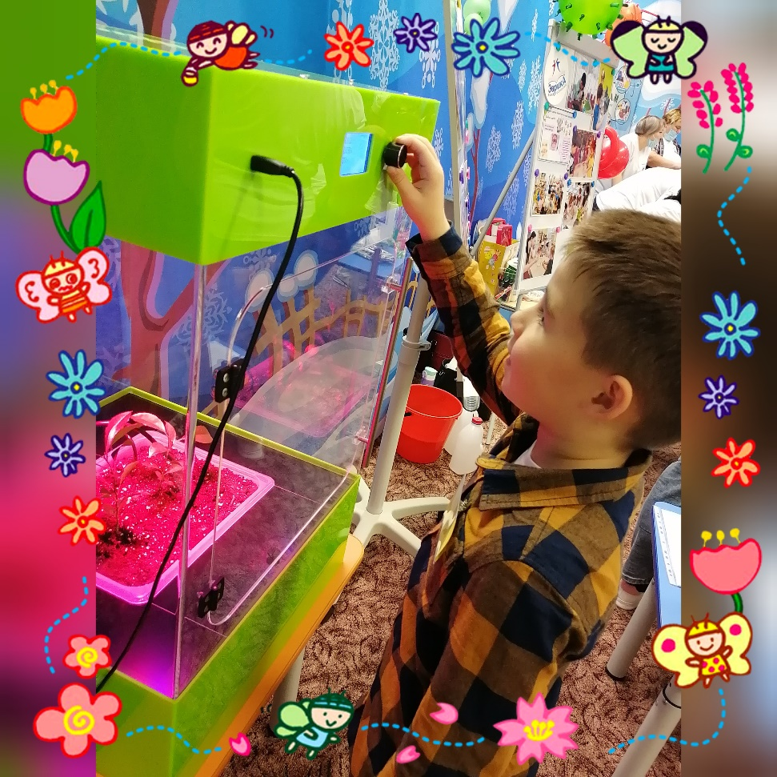
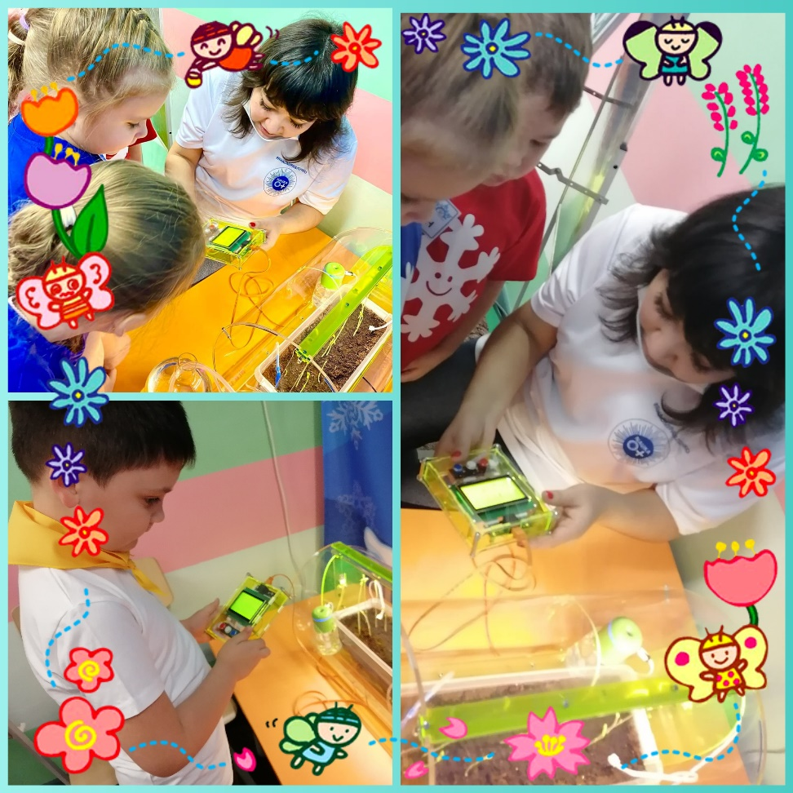
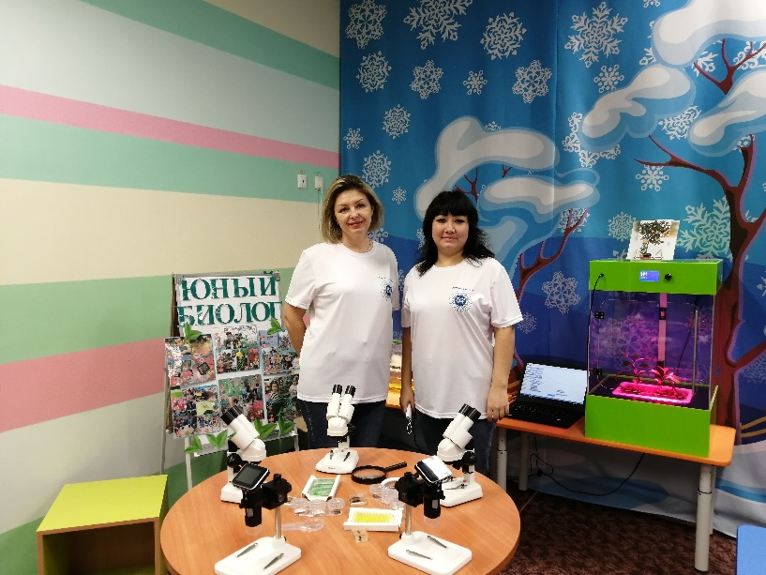
«Фестиваль Наука 0+» (использование биолаборатории)

Slide 11
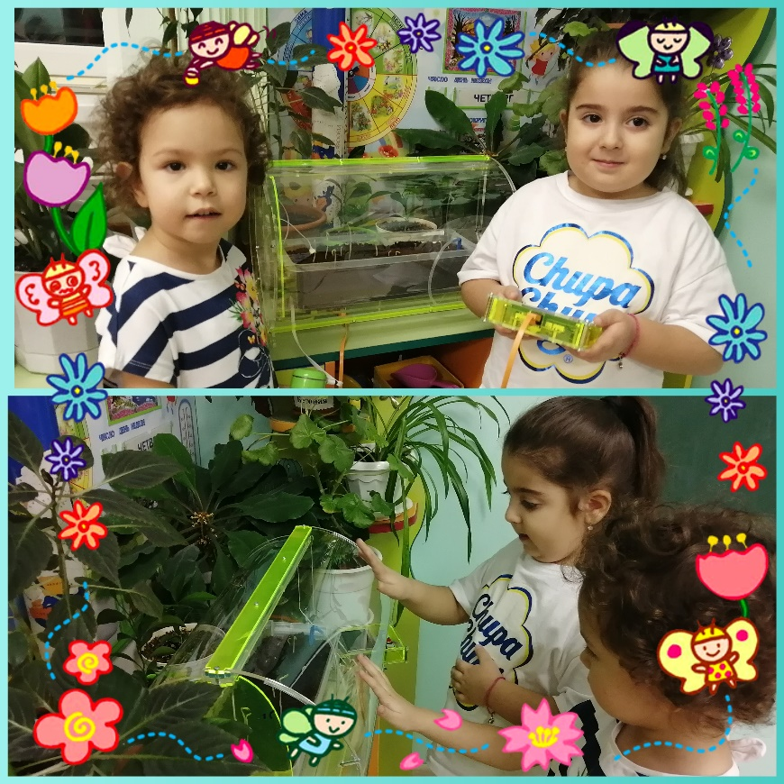
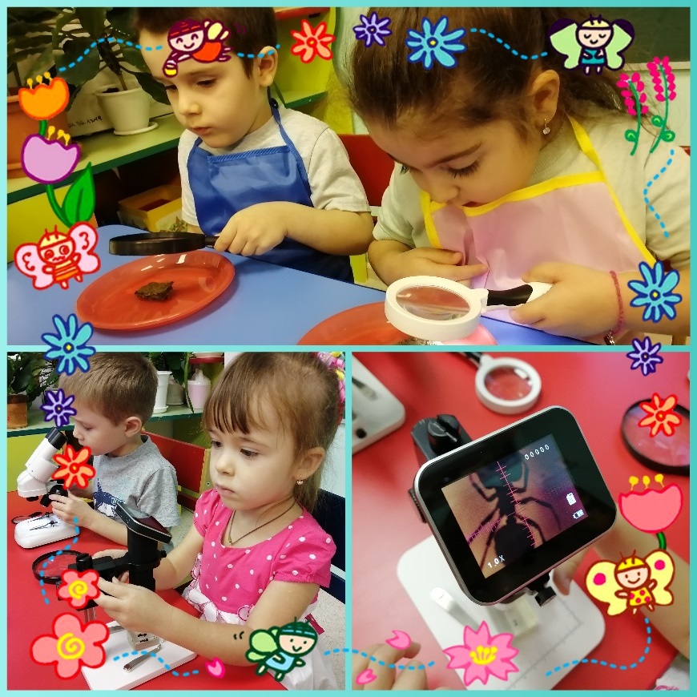
Дети активно используют в нод микроскопы, переносной комплект «чудо-грядка»

